Slide 1
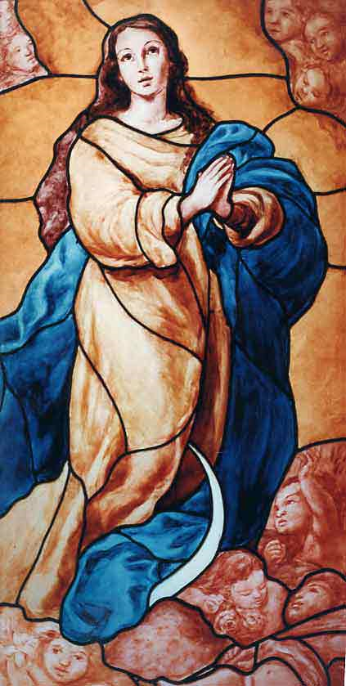
QUDDIESA TAL-JUM
Solennità
Il-Verġni Mqaddsa Marija
Mtellgħa fis-Sema
www.ofm.mt

Slide 2
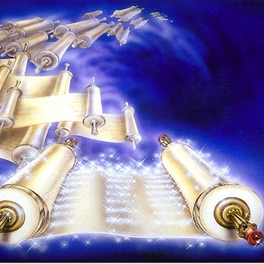
Qari mill-Ktieb ta' l-Apokalissi ta' San Ġwann Appostlu
Apok 11, 19a; 12, 1-6a, 10ab

Slide 3
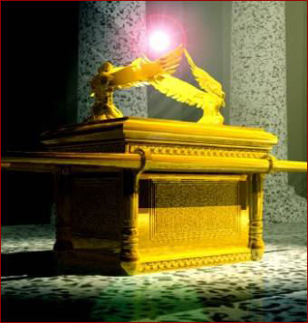
Infetaħ it-Tempju ta' Alla, li hemm fis-sema, u dehret l-arka tal-patt tiegħu fit-Tempju tiegħu.

Slide 4
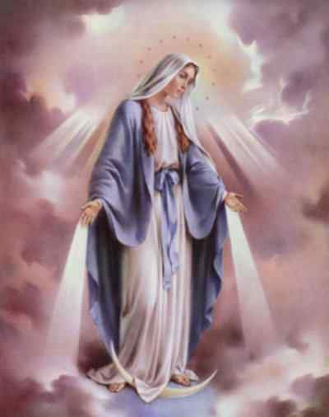
U deher sinjal kbir fis-sema; mara, liebsa x-xemx, bil-qamar taħt riġlejha, u b'kuruna ta' tnax-il kewkba fuq rasha.

Slide 5
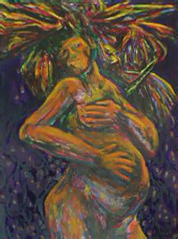
Hija kienet fit-tqala, u bdiet tgħajjat bl-uġiegħ tal-ħlas u tbati biex teħles.

Slide 6
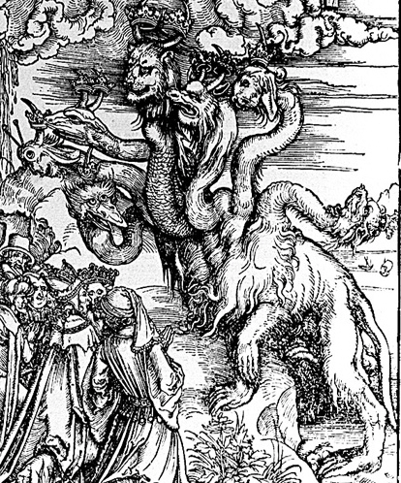
Imbagħad fis-sema deher sinjal ieħor: ara, Dragun kbir mill-lewn in-nar, b'sebat irjus u għaxart iqrun, u b'seba' djademi fuq irjusu.

Slide 7
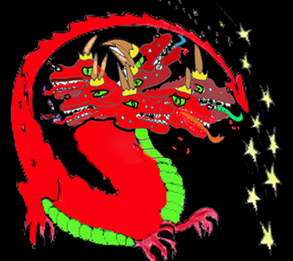
U b'denbu kines waħda mit-tlieta tal-kwiekeb tas-sema u waddabhom lejn l-art.

Slide 8
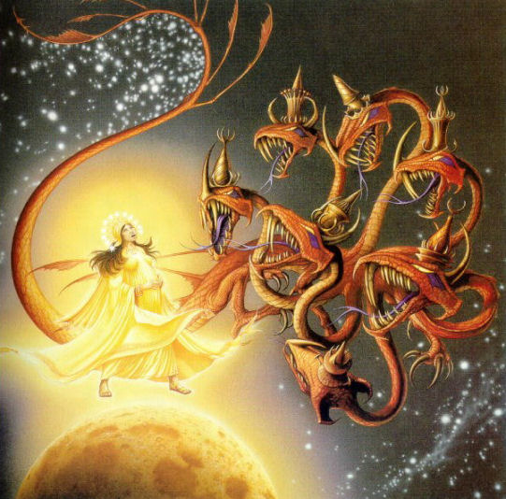
U d-Dragun mar qagħad quddiem il-Mara li kienet se tiled, biex kif tiled lil binha jibilgħu.

Slide 9
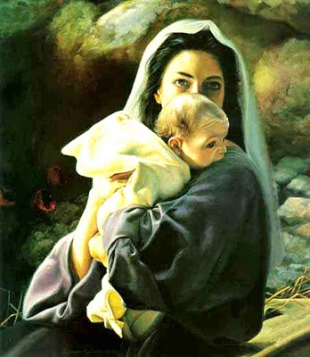
U hi wildet iben, li kien għad irid jirgħa l-ġnus b'xettru tal-ħadid.

Slide 10
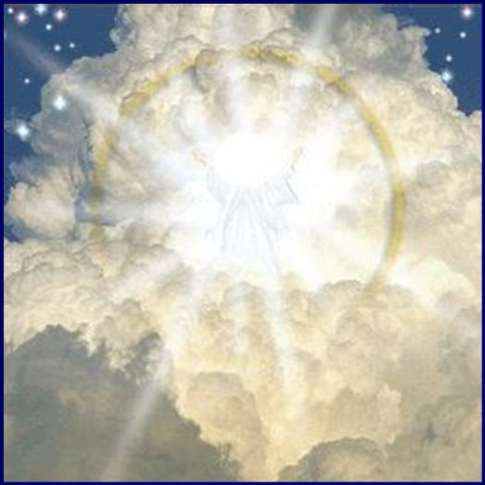
U binha ġie maħtuf għal quddiem Alla u quddiem bit-tron tiegħu.

Slide 11
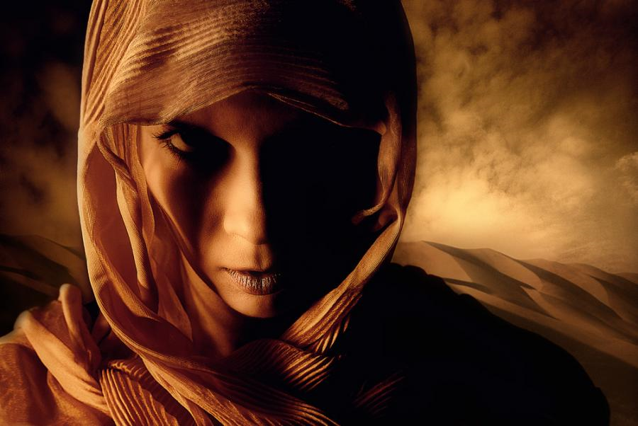
U l-Mara ħarbet fid-deżert. U smajt leħen qawwi fis-sema jgħid:

Slide 12
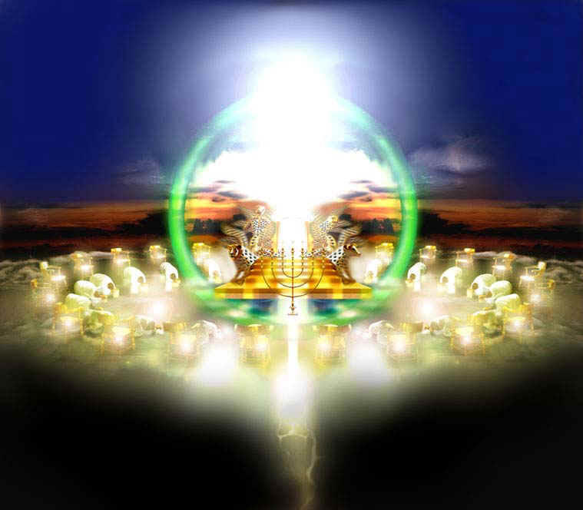
“Issa ġiet is-salvazzjoni u l-qawwa u s-saltna ta' Alla tagħna u s-setgħa tal-Messija tiegħu”.

Slide 13
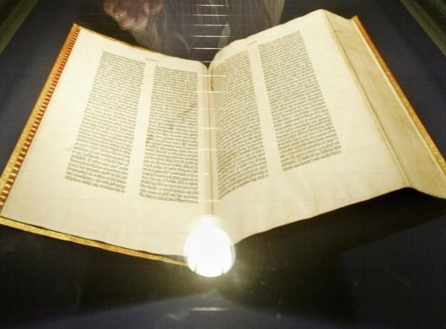
Il-Kelma tal-Mulej
Irroddu ħajr lil Alla

Slide 14
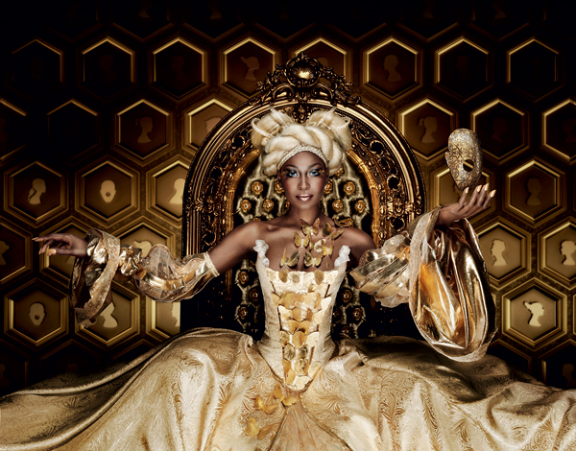
Salm Responsorjali: Salm 44
F'lemintek is-Sultana,
fid-dawl tal-glorja!

Slide 15
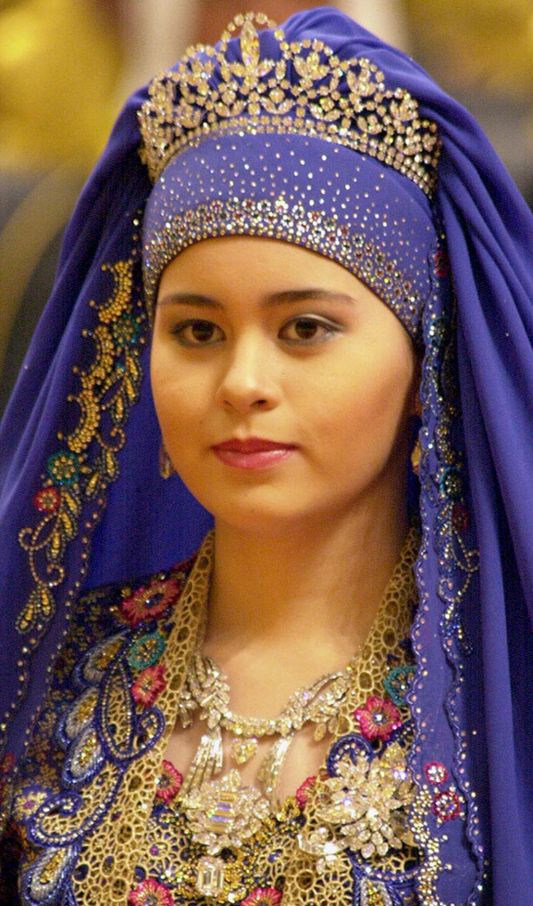
Ulied is-sultan jiġu jilqgħuk, f'lemintek is-sultana imżejna b'deheb ta' Ofir. Isma', binti, ħares u agħti widen, insa 'l niesek u 'l dar missierek.

Slide 16
Salm Responsorjali: Salm 44
F'lemintek is-Sultana,
fid-dawl tal-glorja!

Slide 17
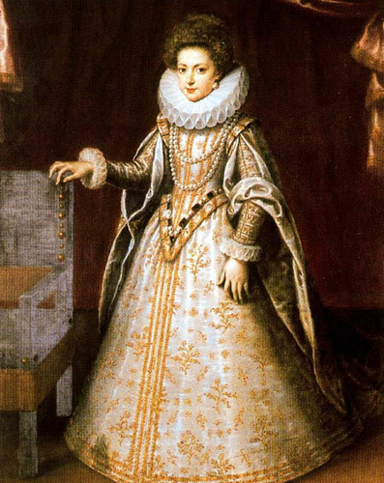
Jixxennaq is-sultan għal ġmielek; u għax hu sidek, agħtih qima, Ix-xbejbiet jiġu b'għana ta' ferħ u għajjat, jidħlu fil-palazz tas-sultan.

Slide 18
Salm Responsorjali: Salm 44
F'lemintek is-Sultana, fid-dawl tal-glorja!

Slide 19
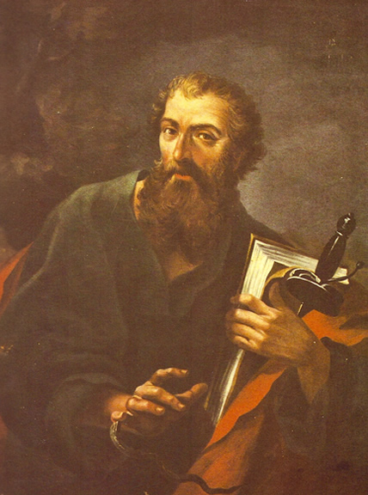
L-ewwel Kristu; wara, dawk li huma ta' Kristu.
Qari mill-Ewwel Ittra ta'
San Pawl Appostlu lill-Korintin
1 Kor 15, 20-26

Slide 20
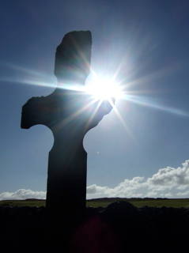
Ħuti: Kristu kien imqajjem tassew mill-imwiet, l-ewwel fost dawk li raqdu.

Slide 21
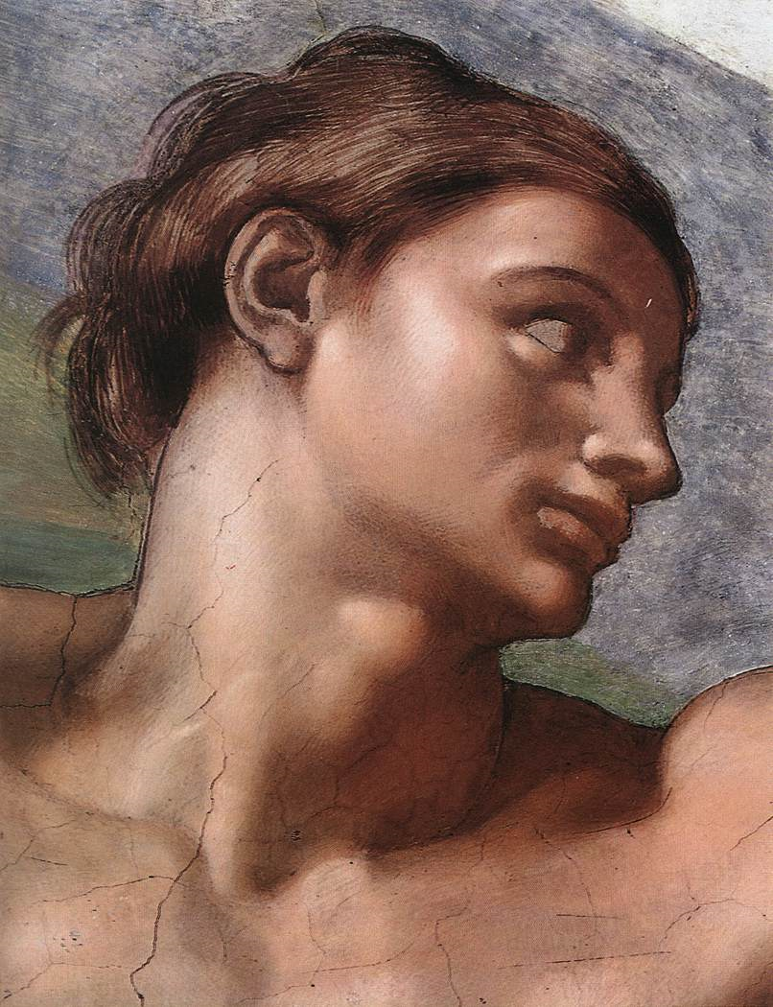
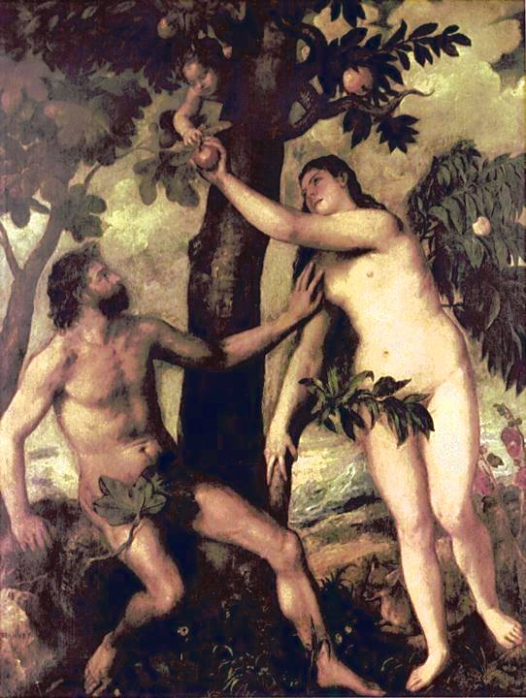
Għaliex jekk permezz ta' bniedem feġġet il-mewt, bi bniedem ukoll iseħħ il-qawmien mill-imwiet.

Slide 22
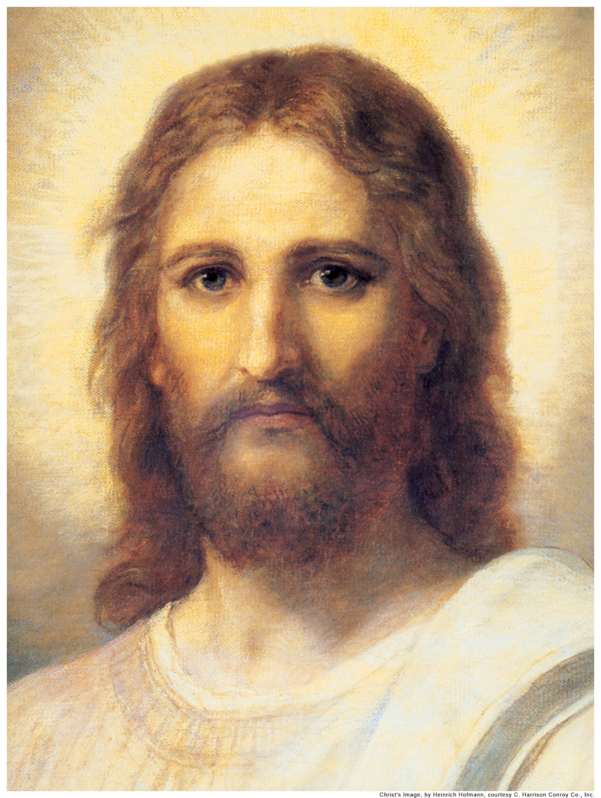
Għax bħalma l-bnedmin kollha jmutu f'Adam, hekk ilkoll jiksbu l-ħajja fi Kristu.

Slide 23
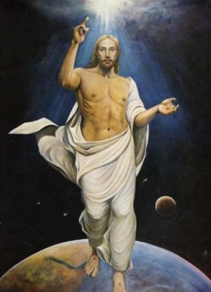
Imma kulħadd skont kif imissu; l-ewwel, Kristu; wara, dawk li huma ta' Kristu, meta jerġa' jiġi.

Slide 24
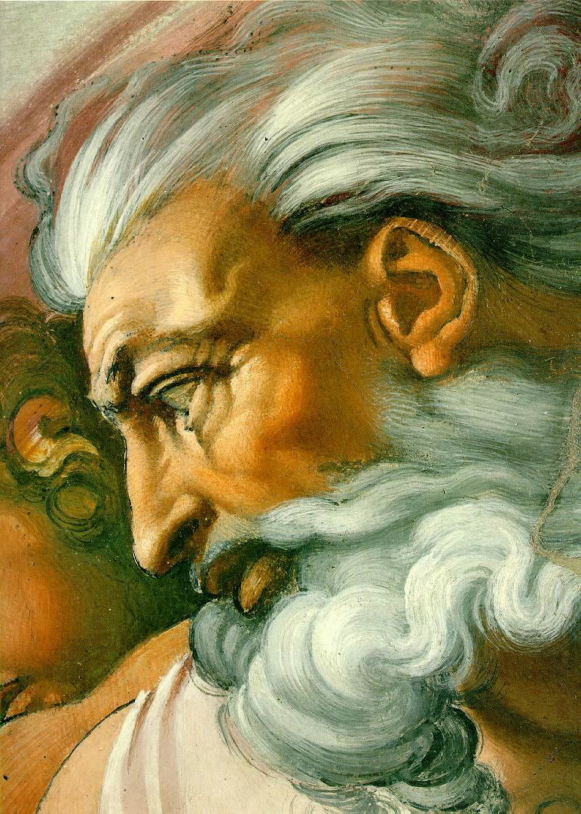
Imbagħad it-tmiem, meta Kristu jerħi s-saltna f'idejn Alla l-Missier, wara li jkun qered kull ħakma u kull setgħa u kull qawwa.

Slide 25
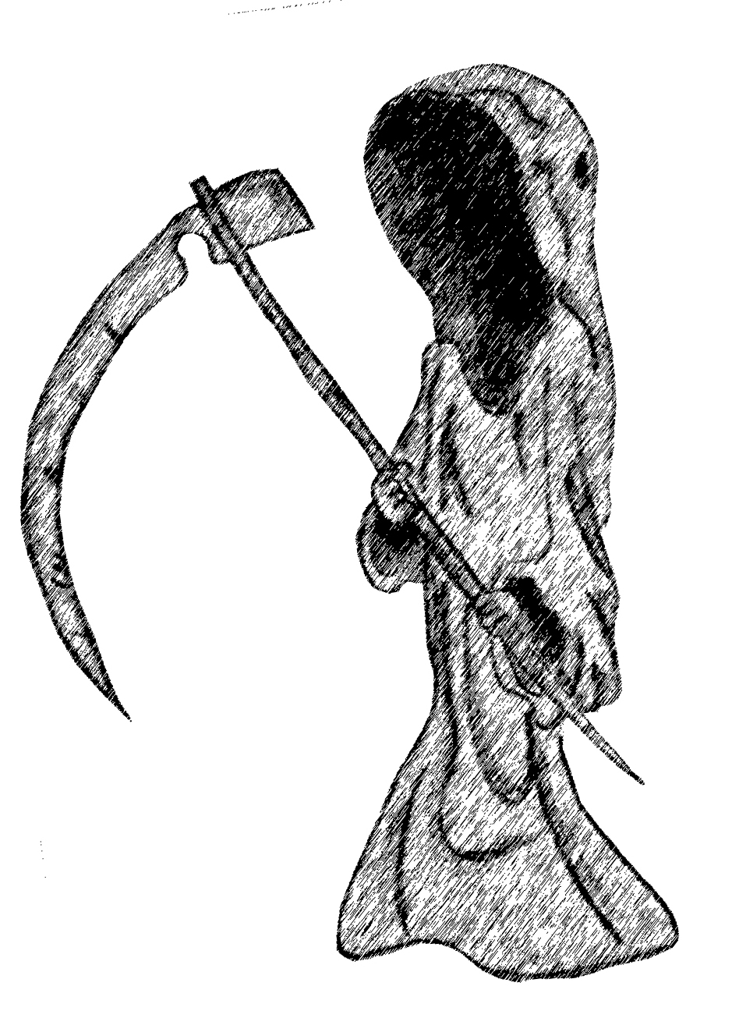
Għax jeħtieġ li hu jsaltan “sa ma jqiegħed l-għedewwa kollha taħt riġlejh”. L-aħħar għadu li jinqered, il-Mewt.

Slide 26
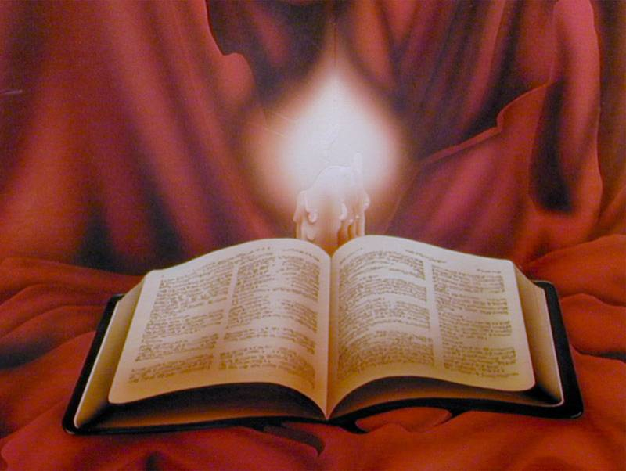
Il-Kelma tal-Mulej
Irroddu ħajr lil Alla

Slide 27
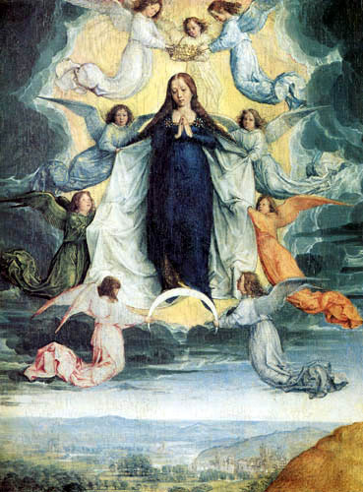
HALLELUJAH.
Marija ttellgħet
fis-sema;
jifirħu l-qtajja’
tal-anġli.
HALLELUJAH.

Slide 28
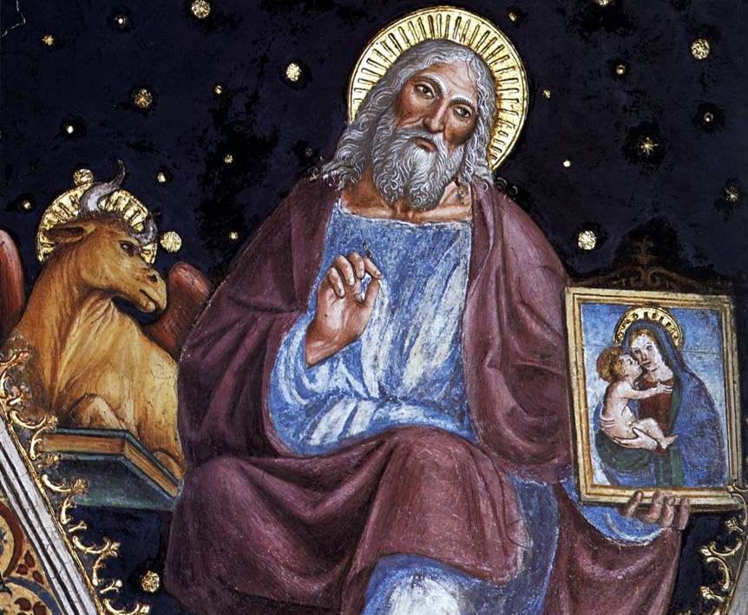
Qari mill-Evanġelju skont San Luqa. Lq 1, 39-56

Slide 29
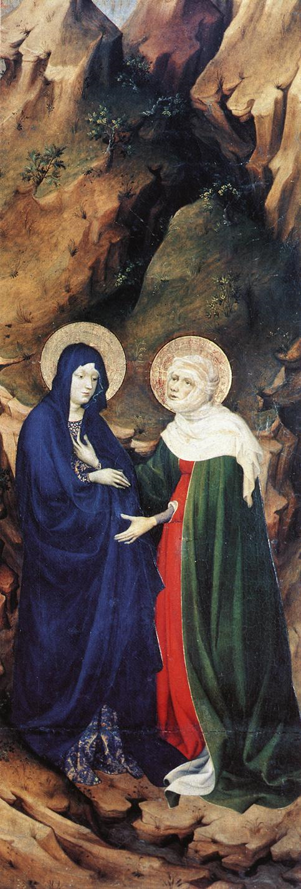
F'dawk il-ġranet: Marija qamet u marret tħaffef lejn il-għoljiet, f'Belt tal-Lhudija.

Slide 30
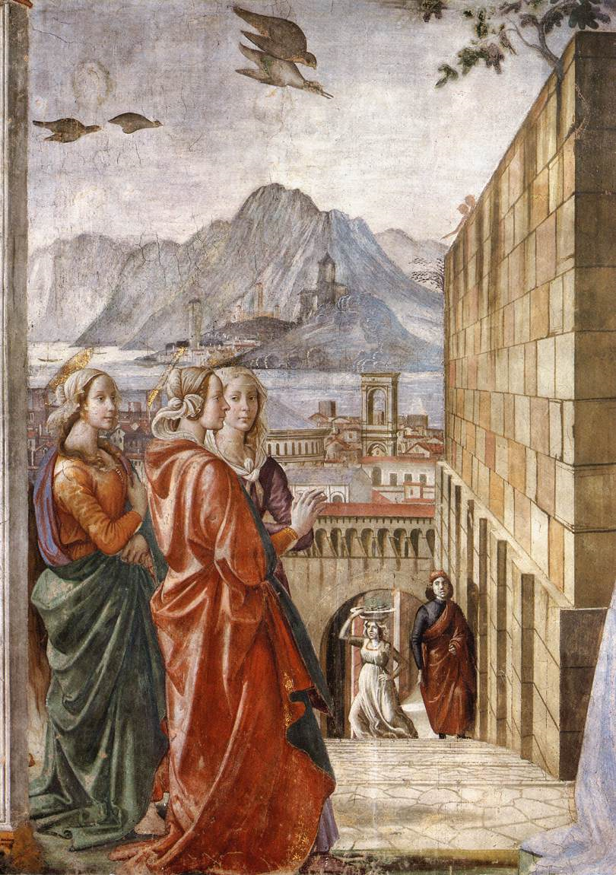
Daħlet għand Żakkarija u sellmet lil Eliżabetta.

Slide 31
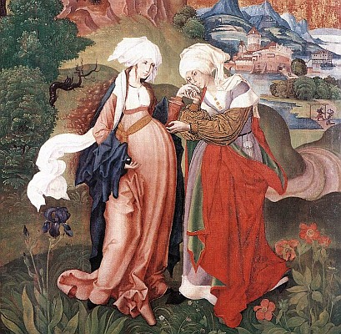
Malli Eliżabetta semgħet 'il Marija sselmilha,
it-tarbija qabżet fi ħdana, u Eliżabetta mtliet bl-Ispirtu s-Santu;

Slide 32
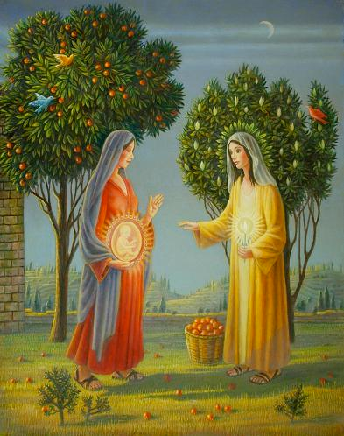
u nfexxet f'għajta kbira u qalet: “Imbieka inti fost in-nisa, u mbierek il-frott tal-ġuf tiegħek!

Slide 33
U minn fejn ġieni dan li omm Sidi tiġi għandi? Għax ara, malli smajt f'widnejja leħen it-tislima tiegħek,

Slide 34
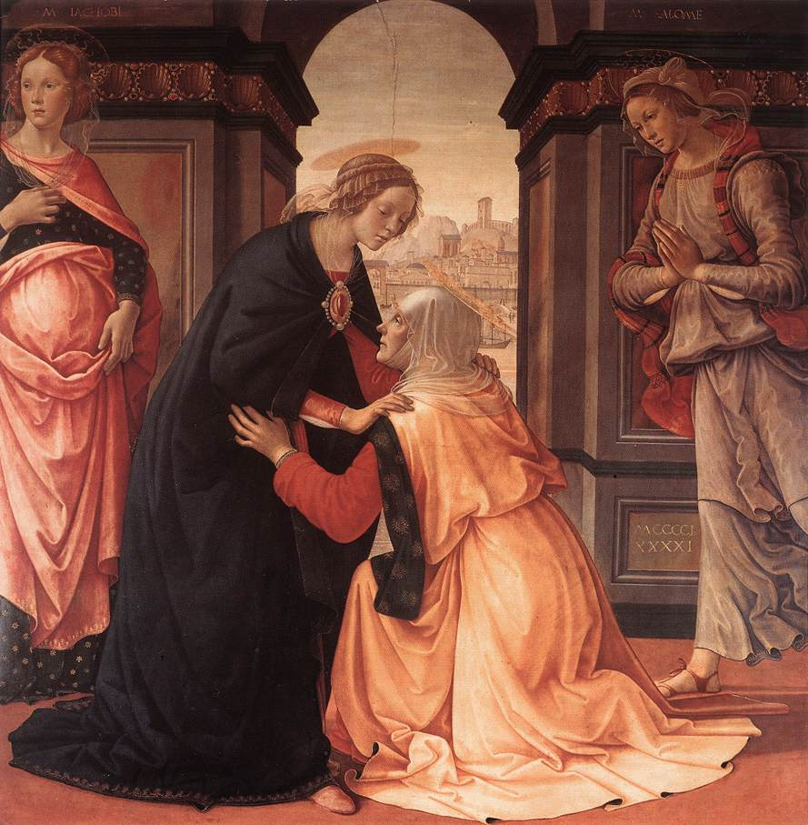
it-tarbija qabżet u tqanqlet bil-ferħ fi ħdani.
Iva hienja dik li emmnet kulma ntqalilha min-naħa tal-Mulej”.

Slide 35
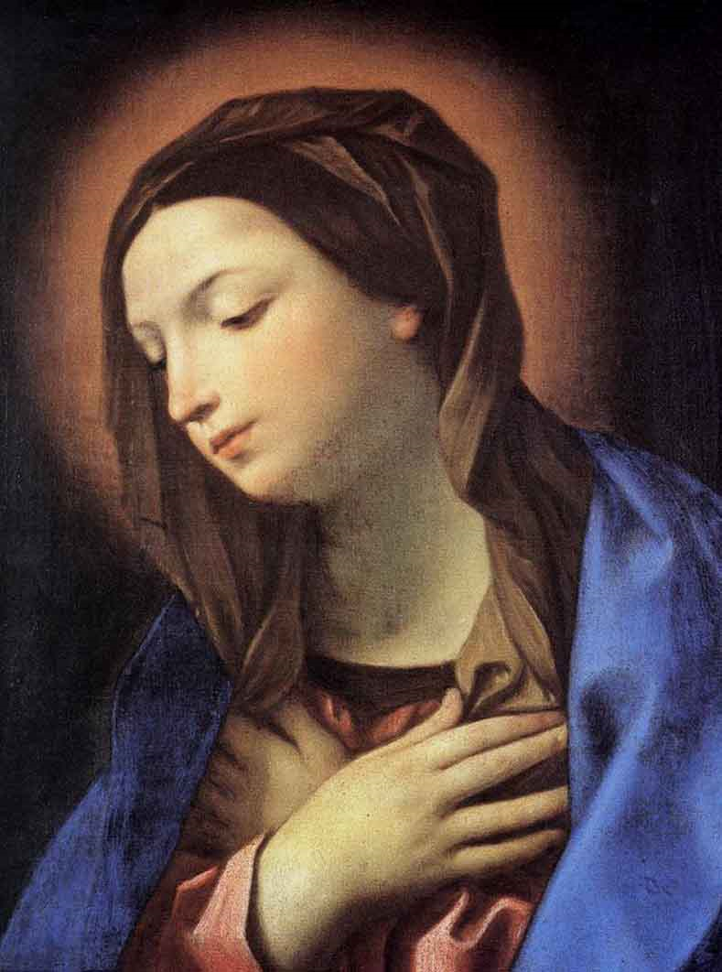
Imbagħad qalet Marija: "Ruħi tfaħħar il-kobor tal-Mulej u l-ispirtu tiegħi jifraħ f'Alla s-Salvatur tiegħi,

Slide 36
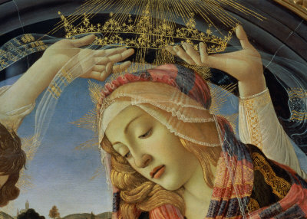
għax hu xeħet għajnejh fuq iċ-ċokon tal-qaddejja tiegħu. Iva, minn issa 'l quddiem kull nisel jibda jsejjaħli hienja,

Slide 37
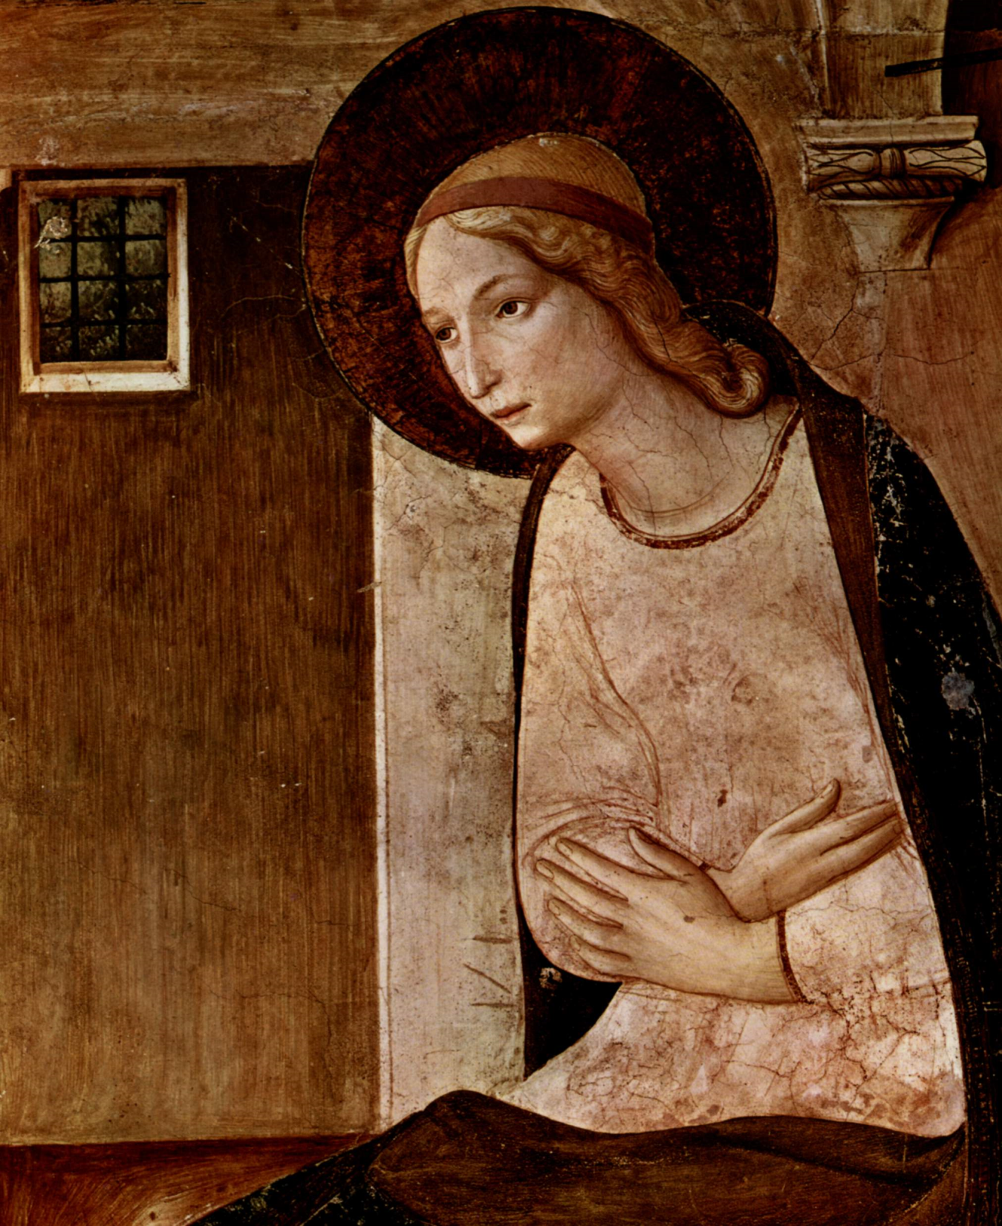
għax is-Setgħani għamel miegħi ħwejjeġ kbar: qaddis hu l-isem tiegħu.

Slide 38
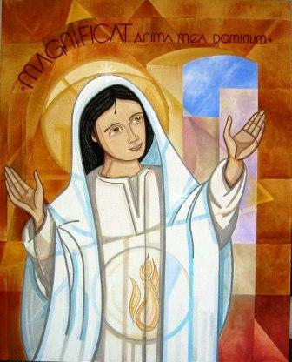
Il-ħniena tiegħu tinfirex f'kull żmien fuq dawk li jibżgħu minnu.

Slide 39
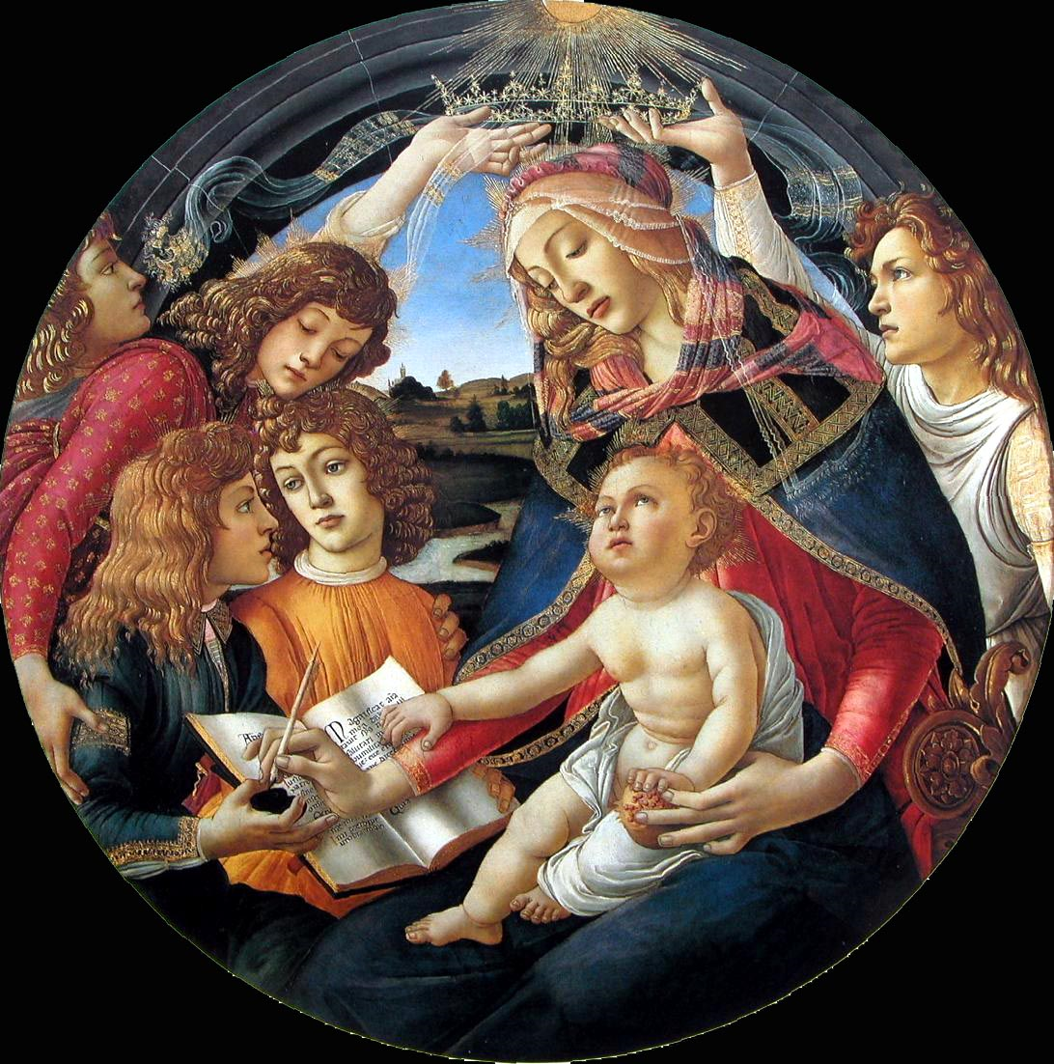
Hu wera l-qawwa ta' driegħu,
xerred lil dawk li huma mkabbra f'qalbhom.

Slide 40
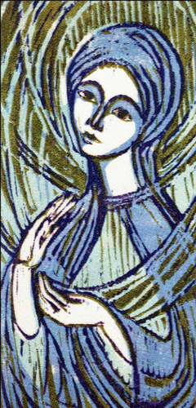
Niżżel is-setgħana minn fuq it-tron tagħhom, u għolla ċ-ċkejknin.

Slide 41
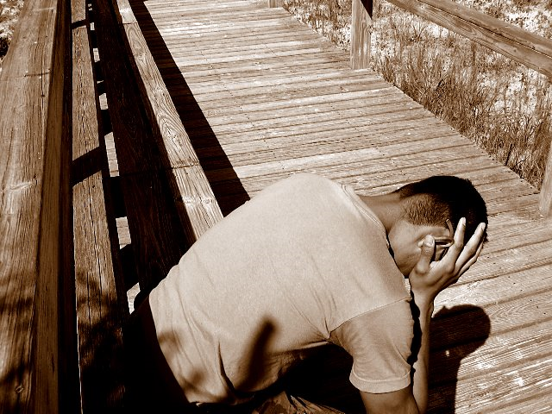
Mela b'kull ġid ’il min hu bil-ġuħ, u l-għonja bagħathom 'il barra b'xejn.

Slide 42
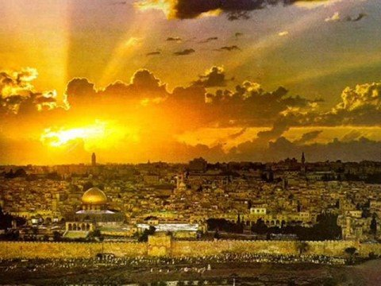
Ħa ħsieb Israel qaddej tiegħu, għax ftakar
fil-ħniena tiegħu.

Slide 43
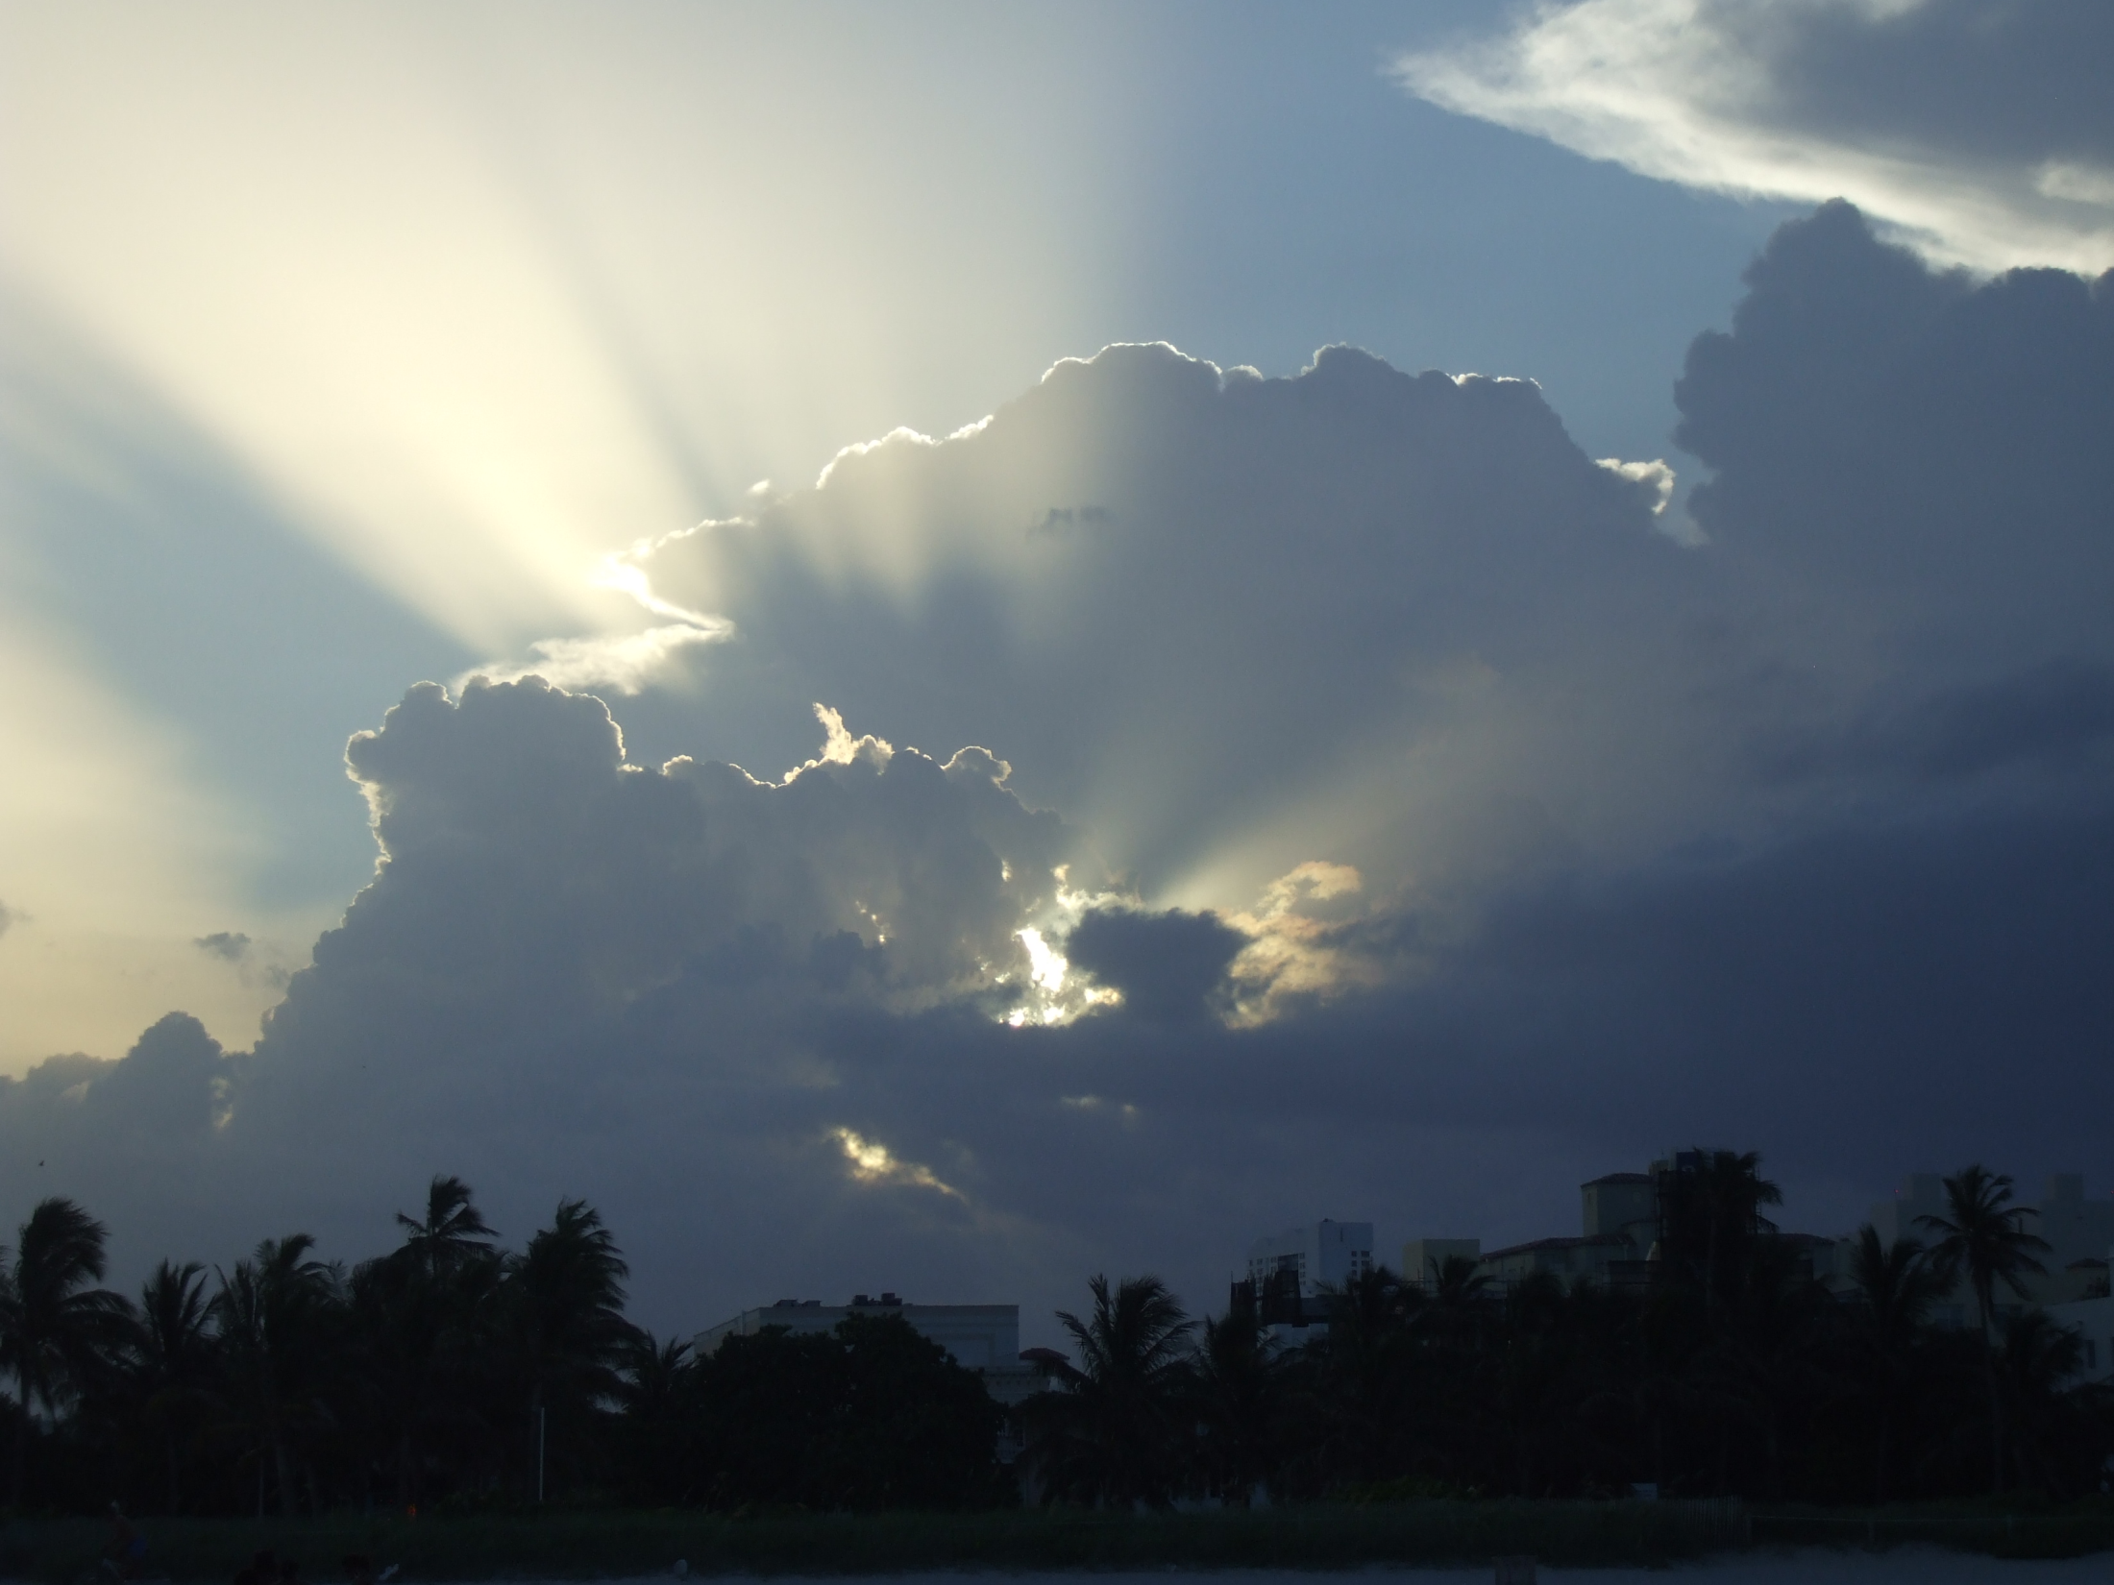
bħalma wiegħed ’il missirijietna b'riżq Abraham u nislu għal dejjem.

Slide 44
Marija baqgħet ma' Eliżabetta għal xi tliet xhur, imbagħad reġgħet lura lejn darha.

Slide 45
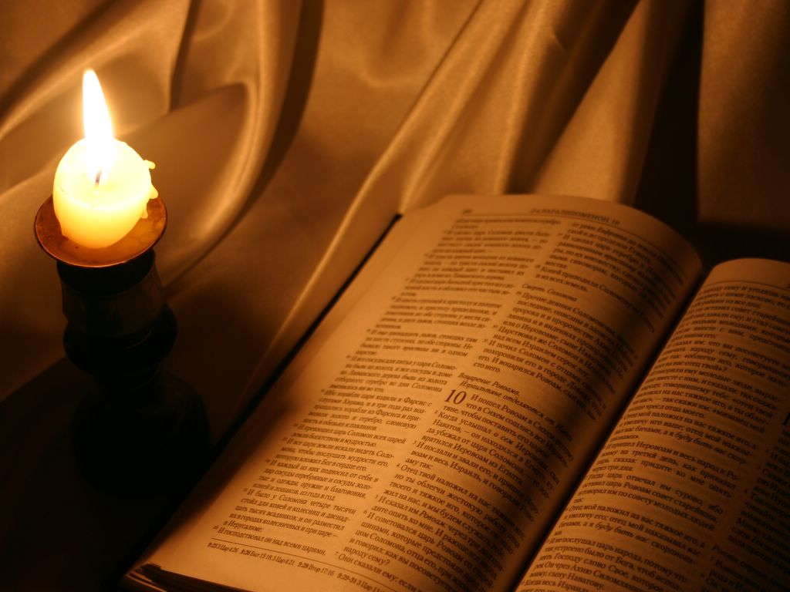
Il-Kelma tal-Mulej
Tifħir lilek Kristu

